Slide 1
Mintavételezés, szűrés, kilógó esetek detektálása
Salánki Ágnes
salanki@mit.bme.hu

Slide 2
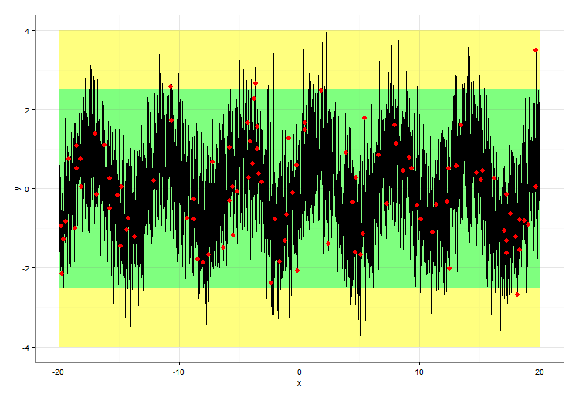
Alapfogalmak
Az alapfeladat ugyanaz
Az aspektus más

Slide 3
Outlier detektálás

Slide 4
Alapfeladat
Vannak-e egyáltalán?
Vannak-e egyáltalán?
Hogy néznek ki?
Szakterület specifikus?
Hogyan szeparálhatóak?
Nagy adat: aggregálás?
Miért?
Hatások?
Ábra forrása: http://www.dpchallenge.com/image.php?IMAGE_ID=636539

Slide 5
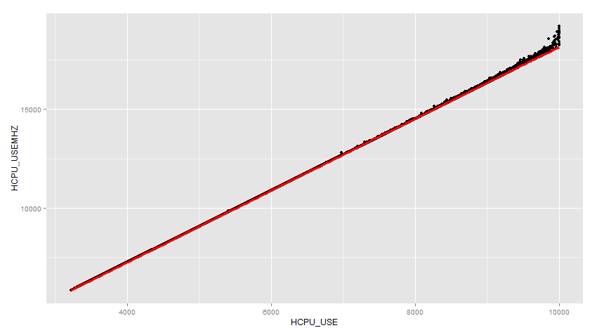
Alapfeladat

Slide 6
Megközelítések
Távolság alapúak
Sűrűség alapúak

Slide 7
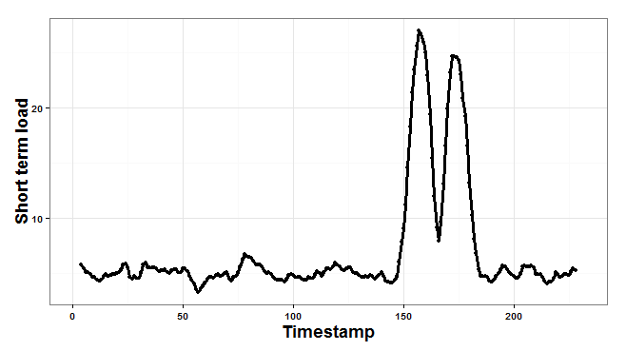
Megközelítések
Távolság alapúak
Sűrűség alapúak

Slide 8
Távolság alapú technikák

Slide 9
Befoglaló burok
Féltér-mélység: Tukey, 1974
1
2
3
4
5
6
7
8
8
7
6
5
4
3
2
1
Min.:
1
2
3
4
4
3
2
1
0
Extrém pontok
Medián: majd a végén…
$$hds\left(z\right): \min_{}\left\{\left|x_{i}:x_{i}≤z\right|, \left|x_{j}:x_{j}≥z\right|\right\}$$

Slide 10
Befoglaló burok
Féltér-mélység: Tukey, 1974
Notes:
Több dimenzió: veszem az összes lehetséges féltér-mélységét és számolok egy minimumot.

Slide 11
Befoglaló burok
Féltér-mélység: Tukey, 1974
Notes:
Több dimenzió: veszem az összes lehetséges féltér-mélységét és számolok egy minimumot.

Slide 12
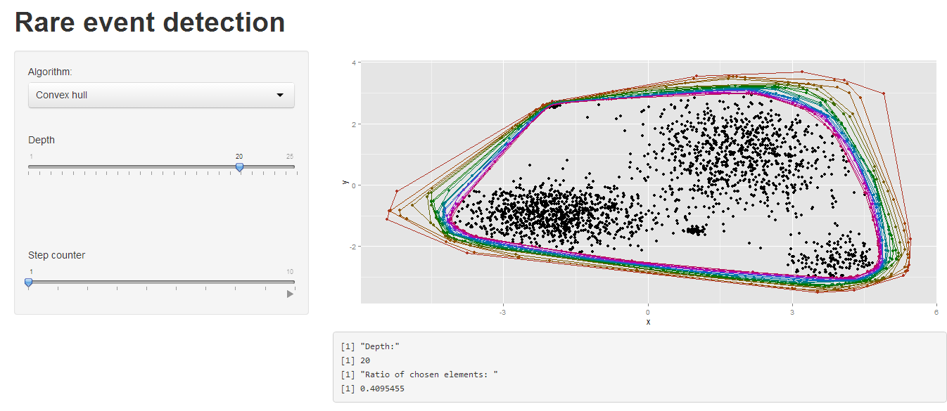
DEMO
Befoglaló burok
Csomag: depth
Hasznos függvények: depth, isodepth
Paraméterek: $u$ pont, $dpth$ mélység

Slide 13
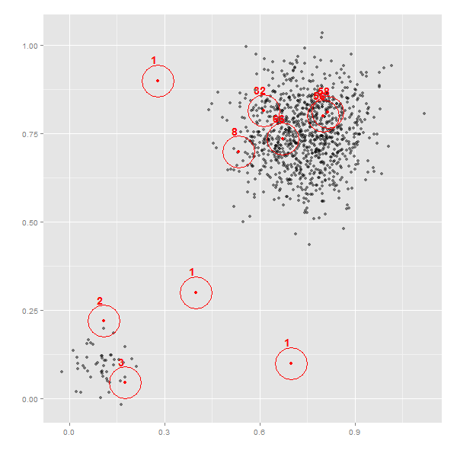
DB
Distance Based
Outlier: szomszédok száma alacsony
Paraméterek
$r$ sugarú hipergömb
Szomszédok elvárt $π$ aránya

Slide 14
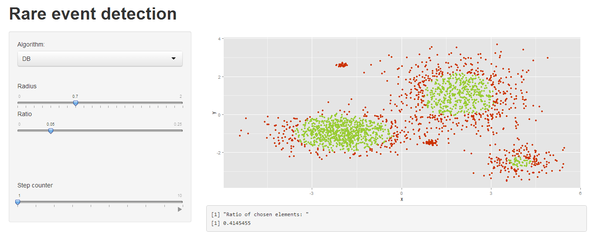
DEMO
DB
Csomag: fields
Függvény: fields.rdist.near
Paraméterek: $delta$ sugár

Slide 15
MCD
Minimum Covariance Determinant
Alapötlet
Keressük meg a legkompaktabb részhalmazt!

Slide 16
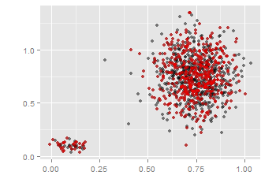
MCD
Minimum Covariance Determinant
Alapötlet
Keressük meg a legkompaktabb részhalmazt!
Kimerítő keresés?
choose(n = 1000, k = 900) [1] 6.385051e+139
0.0014
0.00041
0.00011

Slide 17
FAST-MCD
Közelítő algoritmus
Véletlenszerűen választott kezdőhalmaz
Iteratív
Legközelebbi pontok kiválasztása
Mahalanobis távolság alapján

Slide 18
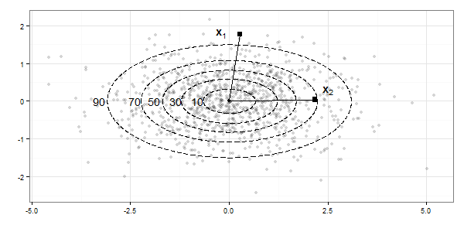
Mahalanobis távolság
$D\left(x, M\right)= \sqrt{{(x − θ)}^{T}S^{−1}\left(x − θ\right)}$
$S$ – kovarianciamátrix
$θ$ – súlypont
Ábra forrása: http://stats.stackexchange.com/questions/62092/bottom-to-top-explanation-of-the-mahalanobis-distance
Notes:
Kovariancia: mennyire változnak együtt?

Slide 19
FAST-MCD
Közelítő algoritmus
Véletlenszerűen választott kezdőhalmaz
Iteratív
Legközelebbi pontok kiválasztása
Mahalanobis távolság alapján
Legközelebbi $x\%$
✓
X
✗
✗
✓

Slide 20
BACON
Blocked Adaptive Computationally Efficient Outlier Nominators
Kiinduló halmaz félig felügyelt módban is!
Új halmaz: küszöbérték alapján

Slide 21
DEMO
BACON
Csomag: robustX
Függvény: mvBACON
Paraméterek
$init.sel$ kezdőhalmaz
„manual” – $man.sel$kezdőhalmaz
„Mahalanobis”, „dUniMedian” – $m$ kezdőhalmaz mérete

Slide 22
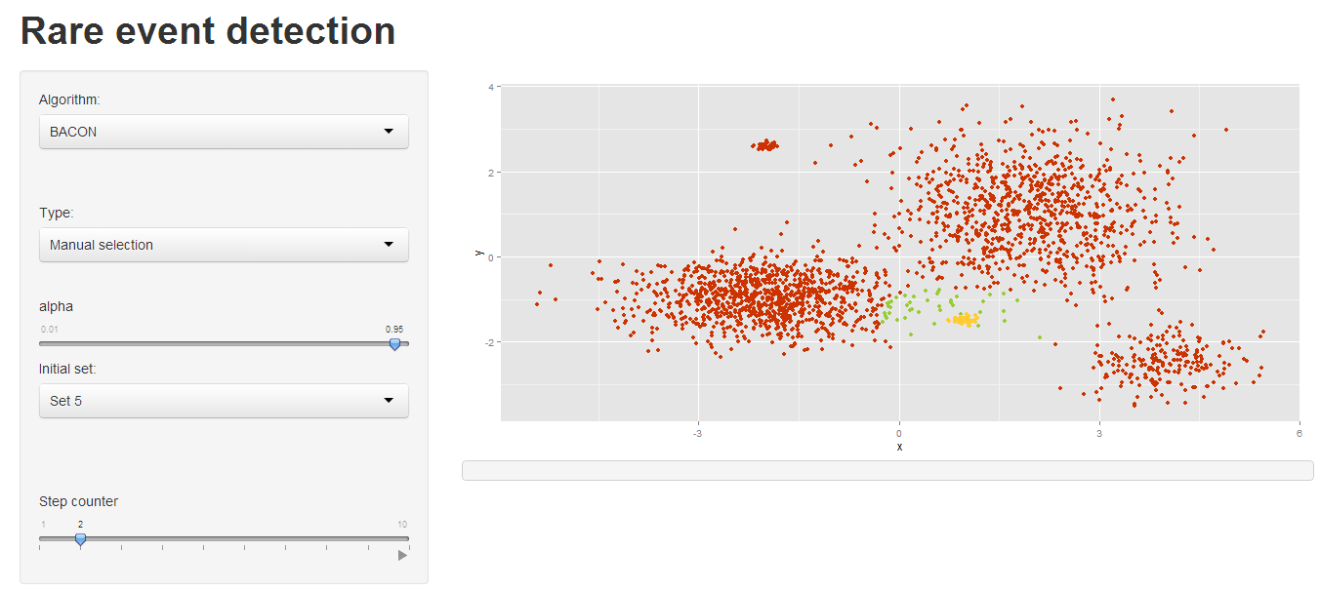
DEMO
BACON
Csomag: robustX
Függvény: mvBACON
Paraméterek
$init.sel$ kezdőhalmaz
„manual” – $man.sel$kezdőhalmaz
„Mahalanobis”, „dUniMedian” – $m$ kezdőhalmaz mérete

Slide 23
Sűrűség alapú technikák

Slide 24
DB alapötlete
Hiába vagyunk a középpontban, ha nincsenek szomszédaink ☹
Distance-based approach
Notes:
DB: az outliereknek biztosan kevesebb szomszédjuk van, tehát keressük azokat a pontokat, akik epszilon távolságon belül csak pi darabnyi ponttal szomszédosak

Slide 25
LOF motiváció: mikor jó a DB?
$p_{2}$ sem, vagy $C_{1}$ is?

Slide 26
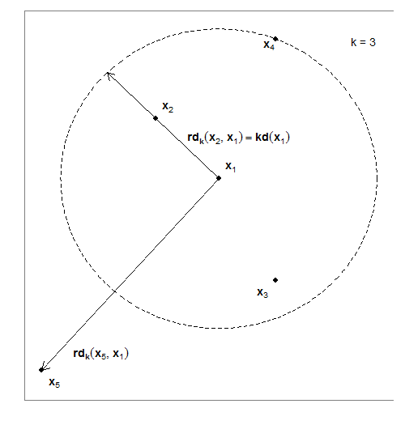
LOF
Local Outlier Factor
Alapötlet: csak a szomszédaival hasonlítsuk össze
lokális sűrűség
Outlier kritérium
a lokális sűrűség jóval kisebb, mint a szomszédaimnak átlagosan
$rd$: reachability distance
Notes:
Rd – reachability distance → simítás
Lokális elérési sűrűség – 1 / (átlagban én milyen messze vagyok a többiektől)
Lof – a környezetembe tartozó pontok és a sajátomnak az átlaga

Slide 27
LOF
Local outlier factor
Ha a szomszédaim is magányosak, nincs nagy gond ☺
LOF: DMwR::lofactor

Slide 28
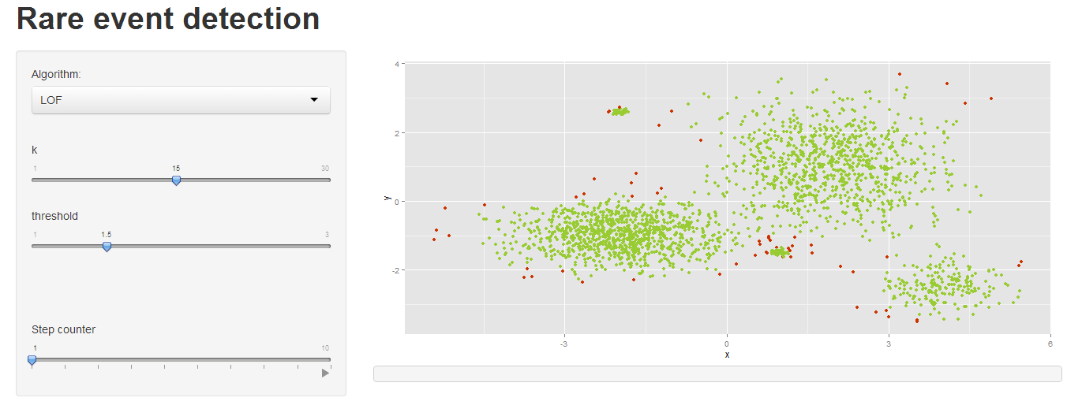
DEMO
LOF
Csomag: DMwR (Data Mining with R)
Függvény: lofactor
Paraméterek: $k$ szomszédság mérete

Slide 29
Outlierek adatfolyamokban

Slide 30
Adatfolyamok
Egyszer streamenként: „Lokális maximum?”
Globális kérdések: „Minden új maximumot jelezzünk”
Buffer, megengedett számítási memória igény korlátos
több forrásból,
ismeretlen sebességgel
Ábra és a számértékes példák forrása: [1]
Notes:
Ismeretlen sebességgel: nem tudja a Google, mikor ülsz le keresni

Slide 31
Outlierek idősorokban
IT Monitorozás
Tőzsdei elemzések
Banki csalásfelderítés
Mindkét adattípus számít
Szenzorok: nagyrészt numerikus
$CPU_nice: 0.12, 0.13, 0.12, 0.13$, …
Naplózás: nagyrészt kategorikus
$VM_operations:$Start, Stop, Start, Snapshot, Snapshot, …

Slide 32
Hatások szerinti osztályozás
Additive outlier
A rákövetkező elemekre teljesen hatástalan
Level Shift Outlier
Permanens hatás
Innovational Outlier
Kezdeti hatás + lecsengés, az ismétlések számával ez erősödhet
Transient Change Outlier
~Innovational outlier, de exponenciálisan lecseng a hatás, később visszatér normálra

Slide 33
Basic types
Additive
Level Shift
Innovational
Transient change

Slide 34
Outlierek szekvenciák között
„Az aggregált adatokon látjuk, hogy baj van. Pontosan a rendszer melyik komponense hibás?”
Feltételezések
Az idősorok hossza azonos
Keressük a legkiugróbbat

Slide 35
Outlierek szekvenciák között
Ötletek
Képezzük le egy értékre az idősort
variancia
az első pillanat, amikor az érték elért egy küszöböt
Elemek egy hasonlósági mátrixba
Innentől már akármelyik klasszikus klaszterezési módszer működik
Távolságfüggvény a szomszédossághoz?

Slide 36
Idősorok távolságfüggvényei
Euklideszi távolság
X tengely menti eltolás (offset)?
Dynamic time warping
eleve kiugró értékek alapján hasonlítunk
Length of common subsequence

Slide 37
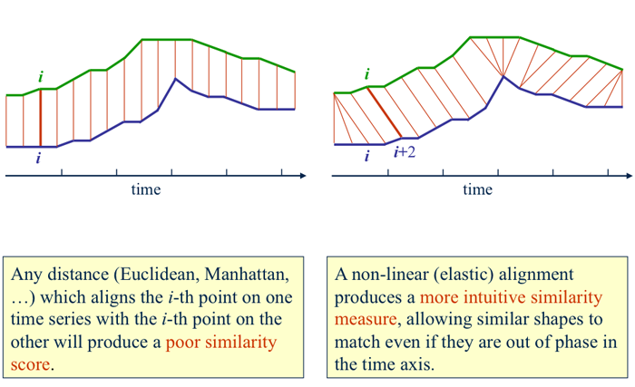
Dinamikus idővetemítés
Az idősorok pontjait nem indexenként hasonlítjuk össze
Motiváció pl. hangfelismerésnél
Notes:
http://homepages.inf.ed.ac.uk/group/sli_archive/slip0809_c/s0562005/img/DTWExplain.png

Slide 38
Dinamikus idővetemítés számítása
$n ×m$-es $D$ mátrixban rögzítjük a sorok egymástól való távolságát
Kell: $p= \left[p_{1},p_{2},…p_{k}\right]$ útvonal a $D\left[1,1\right]$ és $D\left[n,m\right]$ között
Cél: minimális költség
Szabályok:
Minden lépésben előre haladunk (nem távolodhatunk, tehát $\left[i,j\right] → \left[\tilde{i}, \tilde{j}\right]$ esetén $\tilde{i} ≥i, \tilde{j} ≥j$)
Az út folytonos, mindig csak szomszédos cellákra léphetünk

Slide 39
Dinamikus idővetemítés
Sakoe-Chiba sáv
Notes:
http://homepages.inf.ed.ac.uk/group/sli_archive/slip0809_c/s0562005/theory.html
Másik az Itakura

Slide 40
Longest common subsequence
Nem a pontos időpont számít
Csak a sorrend
$$x_{1}:abcdefg$$
$$lcs\left(x_{1},x_{2}\right):abceg$$
$$nlcs(x_{1}, x_{2}) =5$$
$$x_{2}:fabdceg$$

Slide 41
Longest common subsequence
Nem a pontos időpont számít
Csak a sorrend
Általánosítás folytonos értékekre

Slide 42
Outlierek szekvenciákban
A legkiugróbb pont megtalálása
$abs(T[k] − mean(T[k − l], …, T[k + l]) )$: max
✗
✓
✓
✗

Slide 43
Outlierek szekvenciákban
A legkiugróbb pont megtalálása
$abs(T[k] − mean(T[k − l], …, T[k + l]) )$: max
Square Error regresszióból: min
✗
✓

Slide 44
Outlierek szekvenciákban
A legkiugróbb pont megtalálása
$abs(T[k] − mean(T[k − l], …, T[k + l]) )$: max
Square Error regresszióból: min
A pont törlésével a „minimum description length” a lehető legjobban lecsökken.
Eredeti: 5 különböző érték
-2 törlése után: 4 különböző érték is elég

Slide 45
Autokorrelációs módszerek
Autokorrelációs módszerek
Hol térünk el nagyon a prediktált értéktől?
Hol változik legjobban az autokorrelációs modell?

Slide 46
Egy kis kitérő: NNDB
Felügyelt: feltételezzük, hogy létezik orákulum
Milyen sorrendben kérdezzük meg tőle a pontokat, hogy a lehető leggyorsabban megtaláljuk a ritkákat?
Pl.: domain expert leellenőrzi, amit mondunk neki, de minél kevesebbet kelljen manuálisan dolgozni
Variációk egy témára
Mennyi információnk van?
Milyen adatunk van? (csak attribútumok? Kapcsolatok is?)

Slide 47
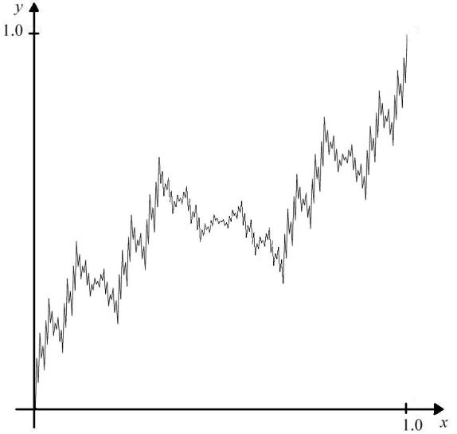
Kiindulási feltételek
Simaság
A többségi osztály eloszlásfüggvénye megfelelően sima
Kompaktság
A ritka osztályba tartozó elemek egymástól vett távolsága kisebb, mint a többségtől vett távolság
Ami nem kell feltételül: szeparáltság
Ha nincs: véletlen mintavételezés

Slide 48
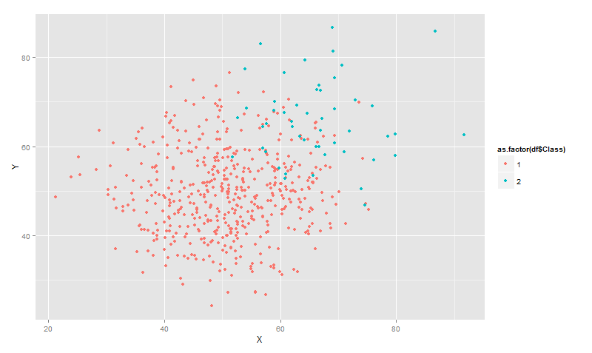
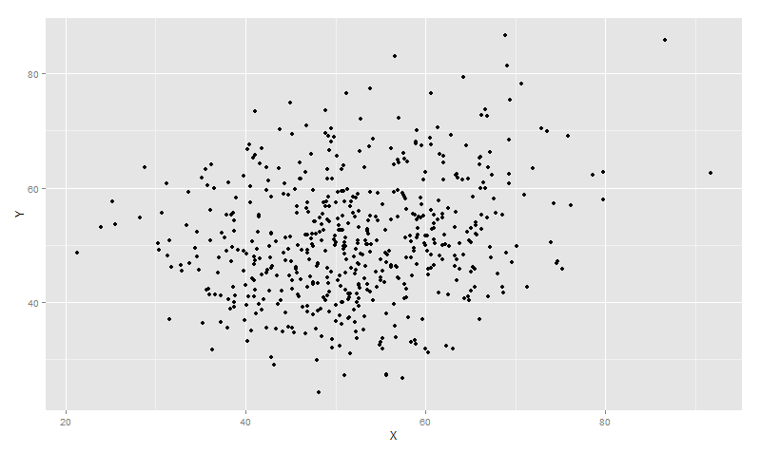
Kiindulási feltételek
Simaság
A többségi osztály eloszlásfüggvénye megfelelően sima
Matematikája kell?
Kompaktság
A ritka osztályba tartozó elemek egymástól vett távolsága kisebb, mint a többségtől vett távolság
Ami nem kell feltételül: szeparáltság
Ha nincs: véletlen mintavételezés

Slide 49
NNDB
$∀ i$-re $NN= \left\{x ∈S, d\left(i, x\right)≤r_{i}\right\}$, $r_{i}$ az adott ciklusban megengedhető maximális sugár
$∀i$ -re $s_{i}=\max_{x ∈NN(i)}{|NN\left(i\right)|−|NN\left(x\right)|}$
Sejtett ritka elem: $i$, amire $s_{i}$ maximális.
Ha $i$ ritka, vége.
Ha nem, $r_{i+1}=\left(i+1\right)×r_{1}$, ugrás 1-re.
$$\left|NN\right|=14$$
$$\left|NN\right|=7$$

Slide 50
Apriori információval – NNDB
$r_{i+1}=(i+1)×r_{1}$, na de mekkora legyen $r_{1}$?
Ötlet: ha a ritkák aránya $≈p_{2}$, akkor legyen $K=p_{2}×\left|S\right|,$ számítsuk ki $∀ i$-re a $K$. legközelebbi elem távolságát: $n_{i}$.
Legyen $r_{1}= \min_{i ∈S}{n_{i}}$.
Ha a ritkák tényleg nagyon közel vannak egymáshoz, akkor beleférnek egy körbe

Slide 51
Implementációs kérdések
$kNN(x_{i}),$majd $NN(x_{i}, r’)$ – milyen adatszerkezettel?
Naiv
Távolságmátrixot tárolunk
$sort\left(x\right)\left[k\right], which\left(x ≤r′\right)$
Partíciós módszerek?
Pl. fák: k-d tree, VP-tree

Slide 52
Implementációs kérdések
2. KERES: $k = 10$
2.1 $r’ ≤9$ (7. zóna)
2.2 r’ = 7 (5-8. zóna)
Nem kell mindent kiszámolni ☺
Többször kell kiszámolnunk ugyanazt ☹
1. ÉPÍT Hierarchikus adatszerkezetben a közeli ponthalmazok

Slide 53
Map-Reduce?
$n$ elég nagy → muszáj bontani
Mi van, ha már a felosztást is elosztottan akarom végezni?
MAP
Csomópont milyen más csp-ok kNN-jeit frissítheti?
REDUCE
Ha megvan minden jelölt: tényleges távolságszámítás

Slide 54
Egy kis csalás.. Voronoi cellák
$$U_{1}$$

Slide 55
Amiért jó: MapReduce ☺
$n$ elég nagy → muszáj bontani
MAP1
Csomópont->tartomány hozzárendelések
REDUCE1
Tartományok értékei
MAP2
Csomópont milyen más csp-ok kNN-jeit frissítheti?
REDUCE2
Ha megvan minden jelölt: tényleges távolságszámítás
Notes:
Ezzel egyébként nyerhetünk a reduce-ban is, mert csomópontról csomópontra nézhetjük a dolgokat
Simán lehet, hogy egyszer eljutunk oda is, hogy az egészet be kell húzni a memóriába, ha elég nagy a sugár ☹ De legalább megpróbáltuk ☺
Állandó finomhangolás: mekkora legyen egy cella? Ha kicsi: több cella megy a végén a reduce-ba. Ha nagy: mert akkor meg az összes pont megy

Slide 56
Hivatkozásjegyzék
[1] Stream Processing, filtering: Mining of Massive Data Sets
Alapmű: http://infolab.stanford.edu/~ullman/mmds/book.pdf
Coursera tárgy: https://www.coursera.org/course/mmds
[2] Outlier Detection
Varun Chandola, Arindam Banerjee, and Vipin Kumar. Anomaly detection: A survey. ACM Computing Surveys (CSUR), 41(3):15, 2009

